Slide 1
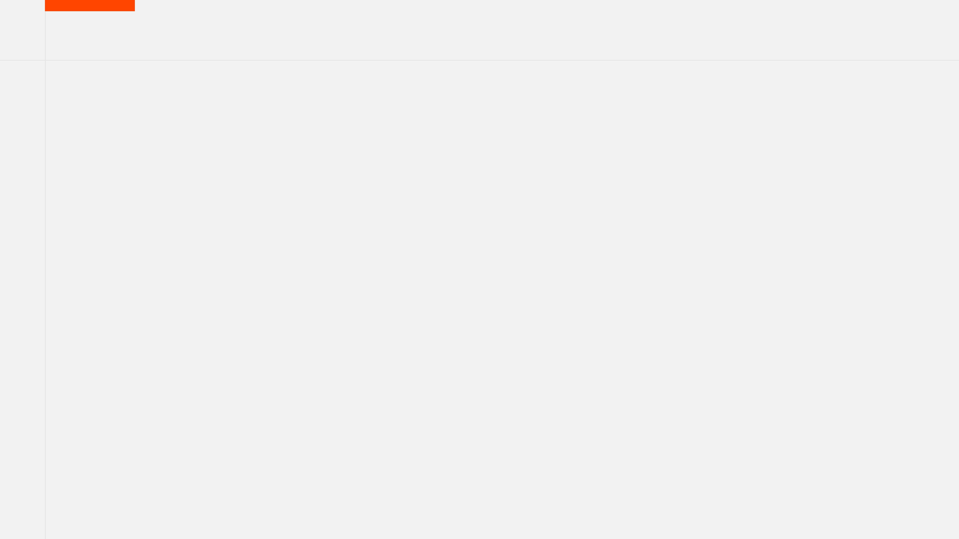
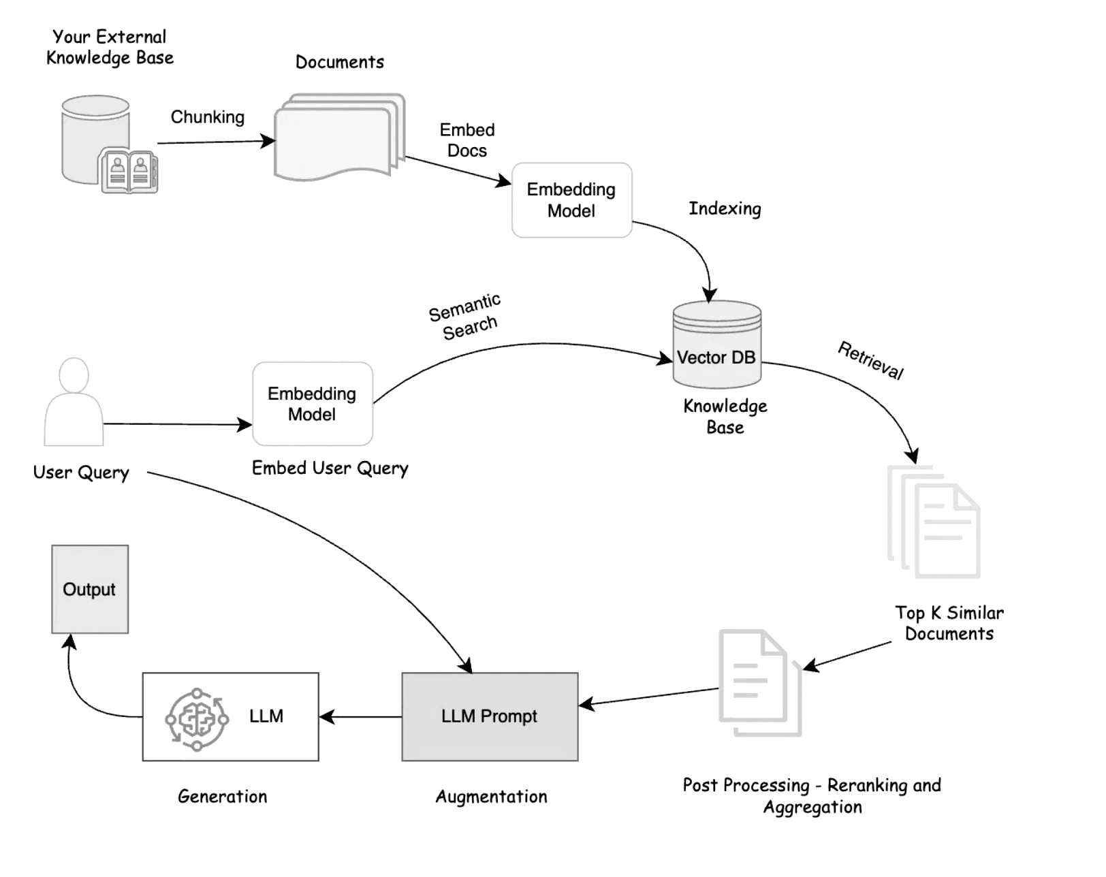
Лекция 7 | Курс по ИИ
Подготовка данных и чанкинг
в RAG-системах

Slide 2
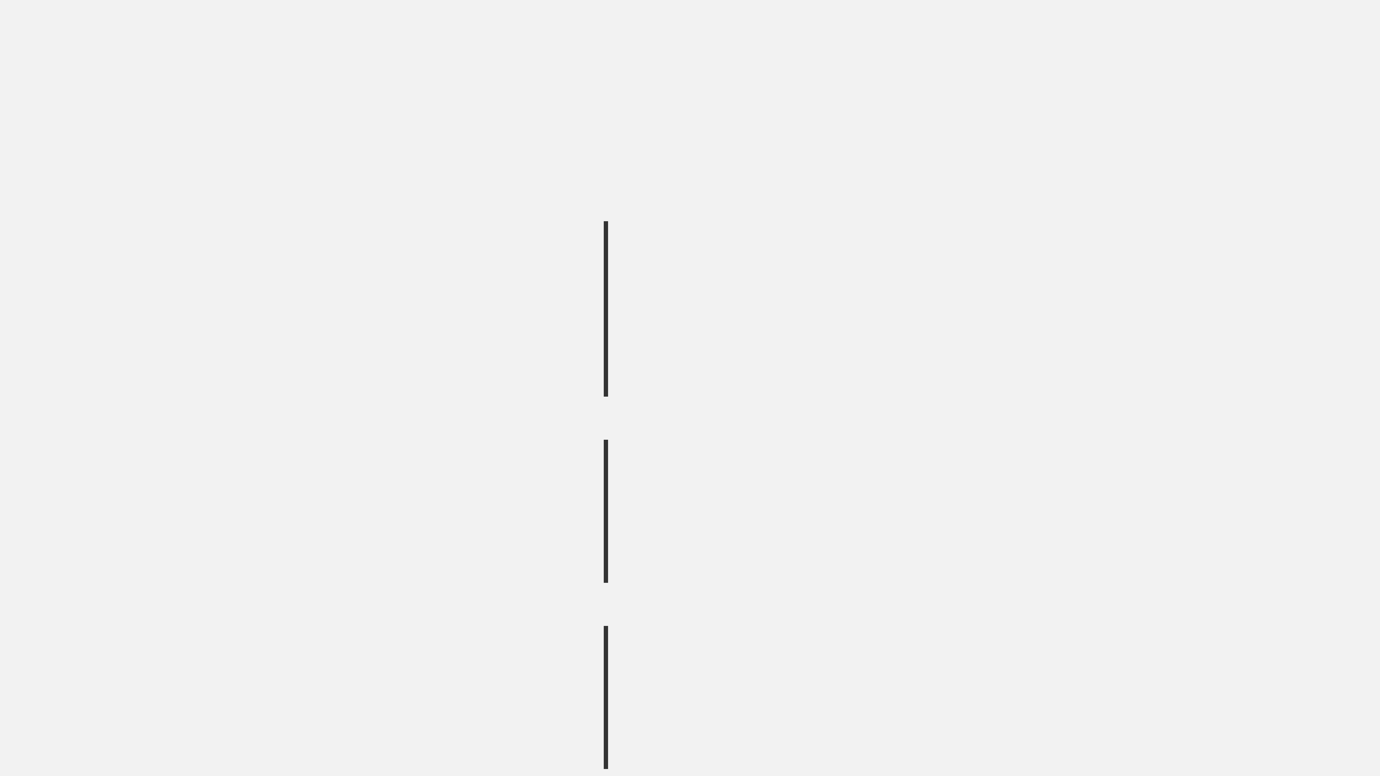
Почему чанкинг критичен
Эффективность RAG-системы зависит не только от качества моделей, но и от того, как мы подготавливаем и структурируем данные.
Качество поиска
Правильный чанкинг определяет, насколько хорошо система сможет найти релевантную информацию. Плохо подготовленные данные приводят к потере информации и фрагментированным ответам.
Баланс контекста
Модели встраивания имеют ограничение на длину контекста. Необходимо найти оптимальный баланс между сохранением смысла и эффективностью поиска.
Разнородность данных
Документы имеют разные структуры (таблицы, списки, абзацы). Универсальный подход часто неэффективен и требует адаптации.

Slide 3

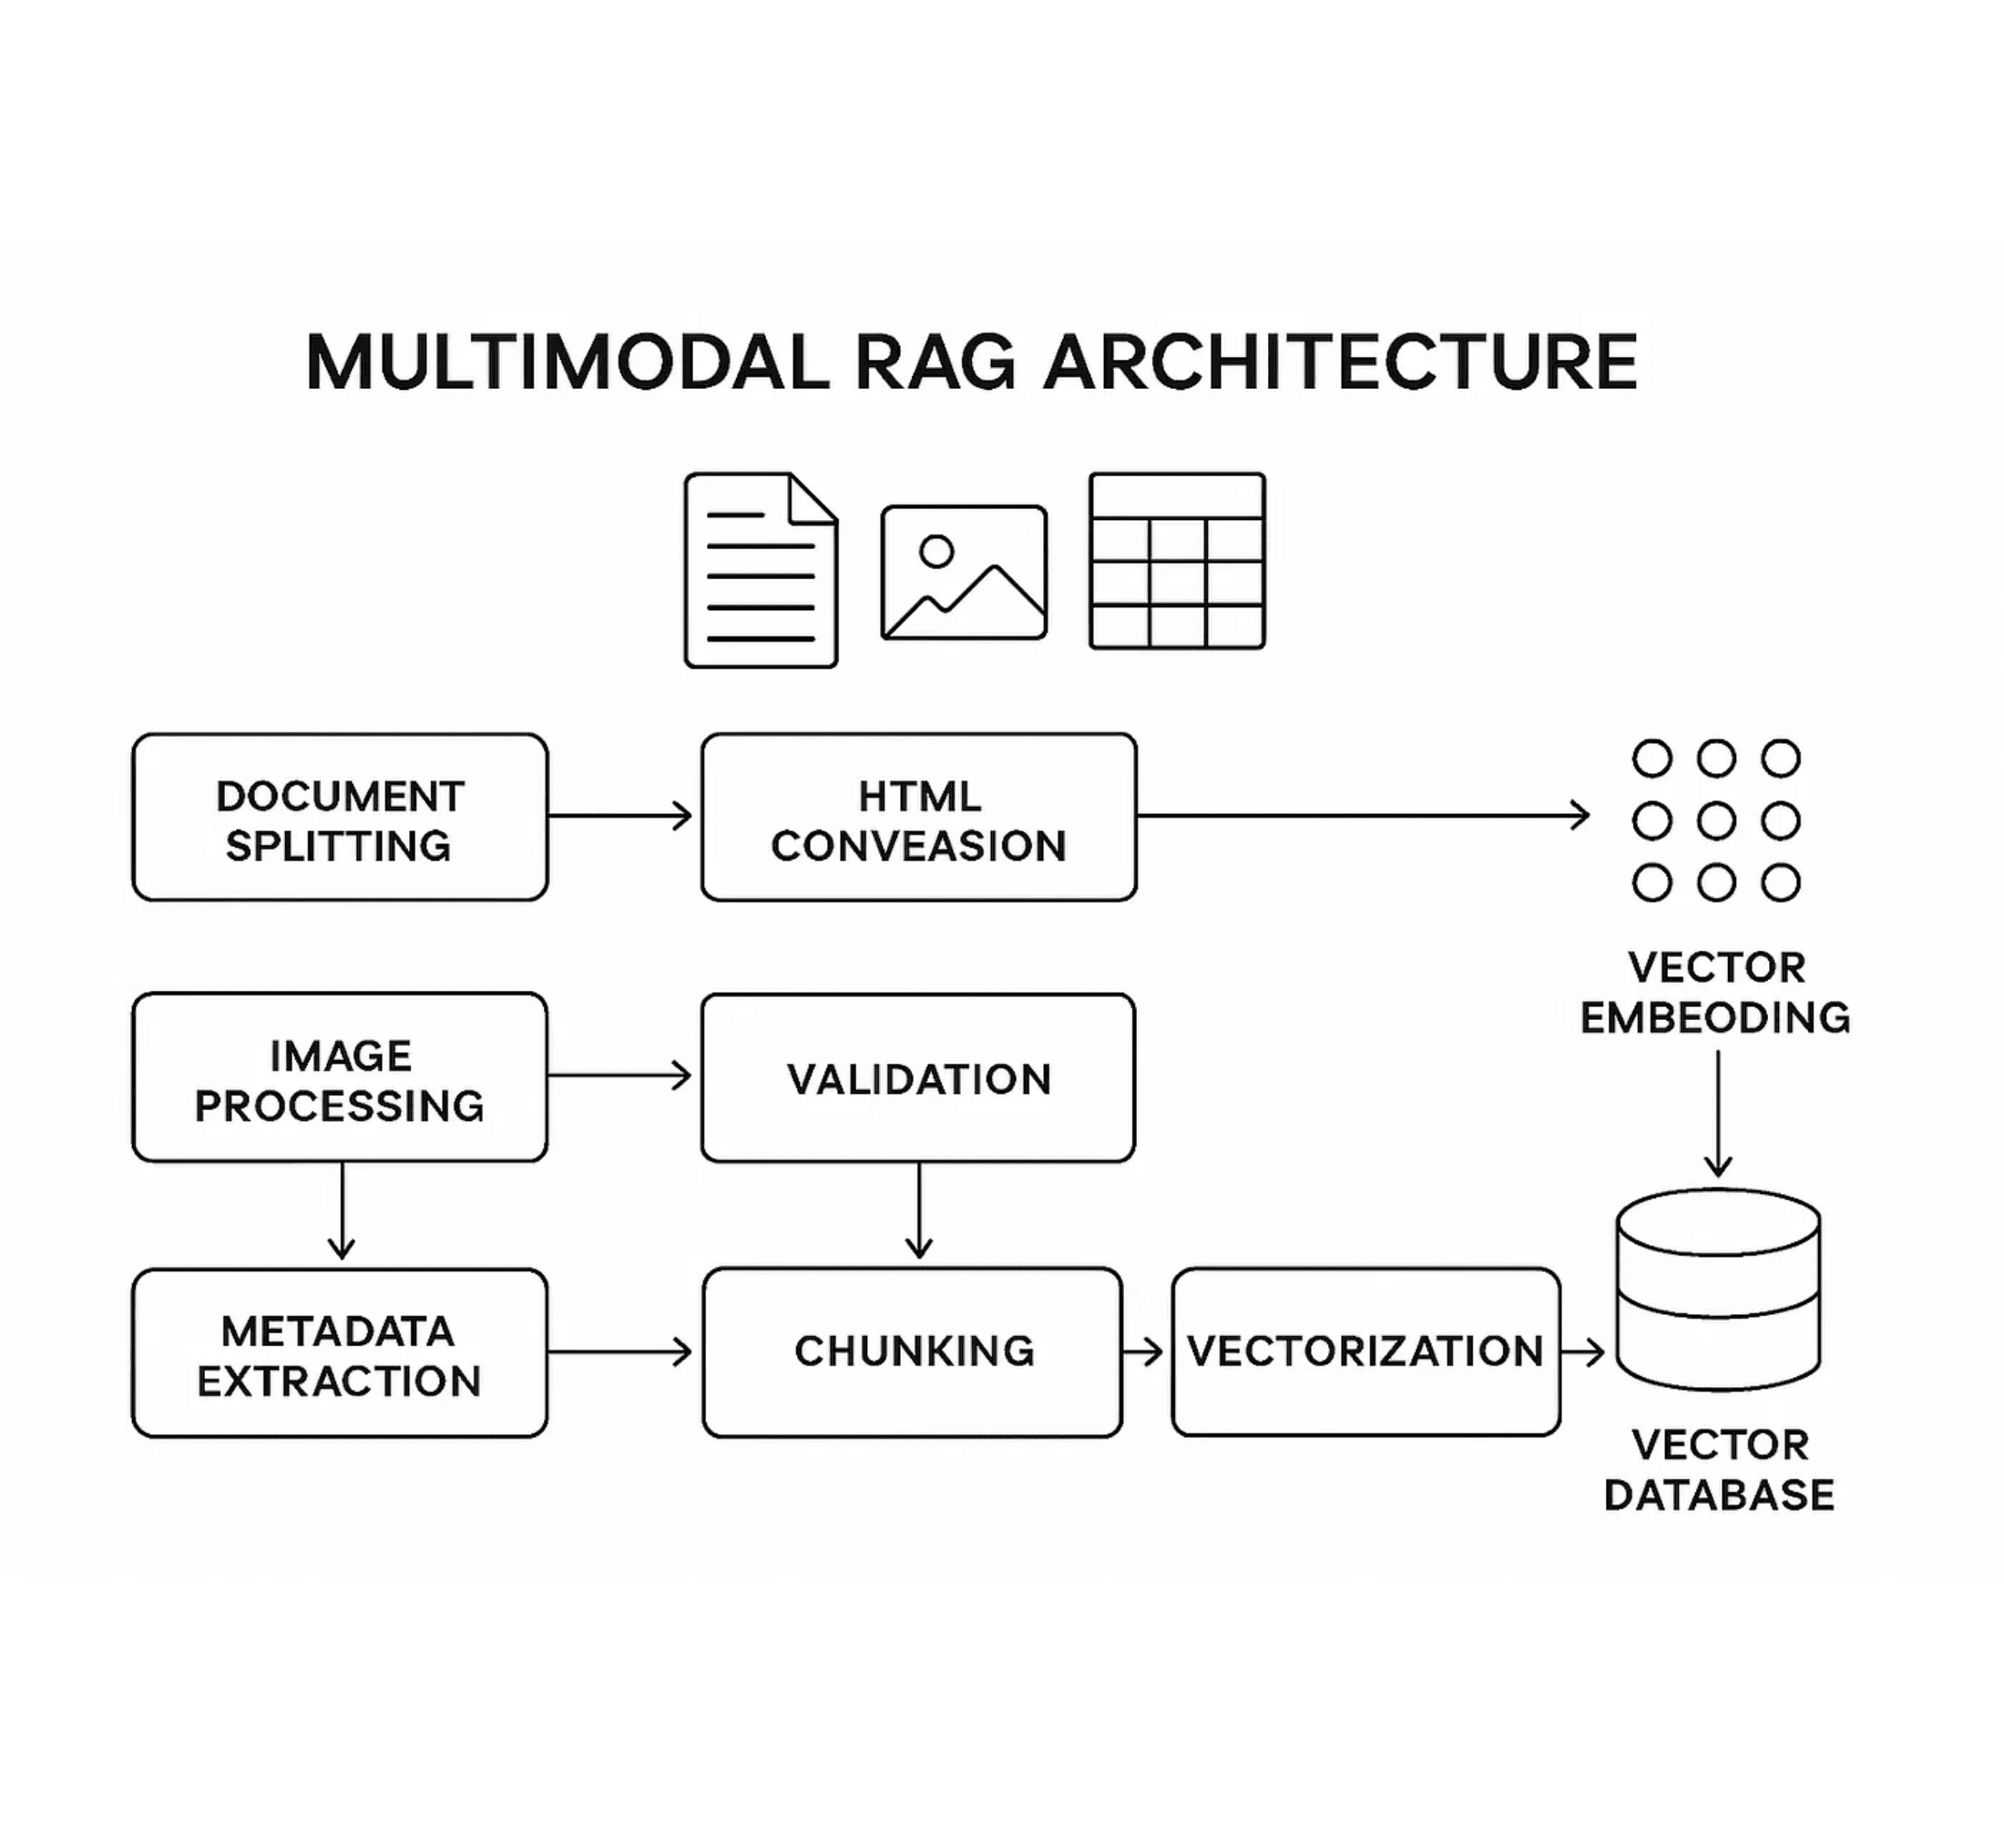
Основные вызовы
Потеря контекста
Разбиение текста может нарушить логические связи. Слишком мелкие чанки теряют смысл.
Граничные эффекты
Информация разделяется между чанками. Решение — использование перекрытия (overlap).
Разнородность структур
Текст, таблицы, код требуют разных подходов. Универсальный метод часто неэффективен.
Масштабируемость
Необходимы эффективные алгоритмы для обработки миллионов документов без замедления.

Slide 4
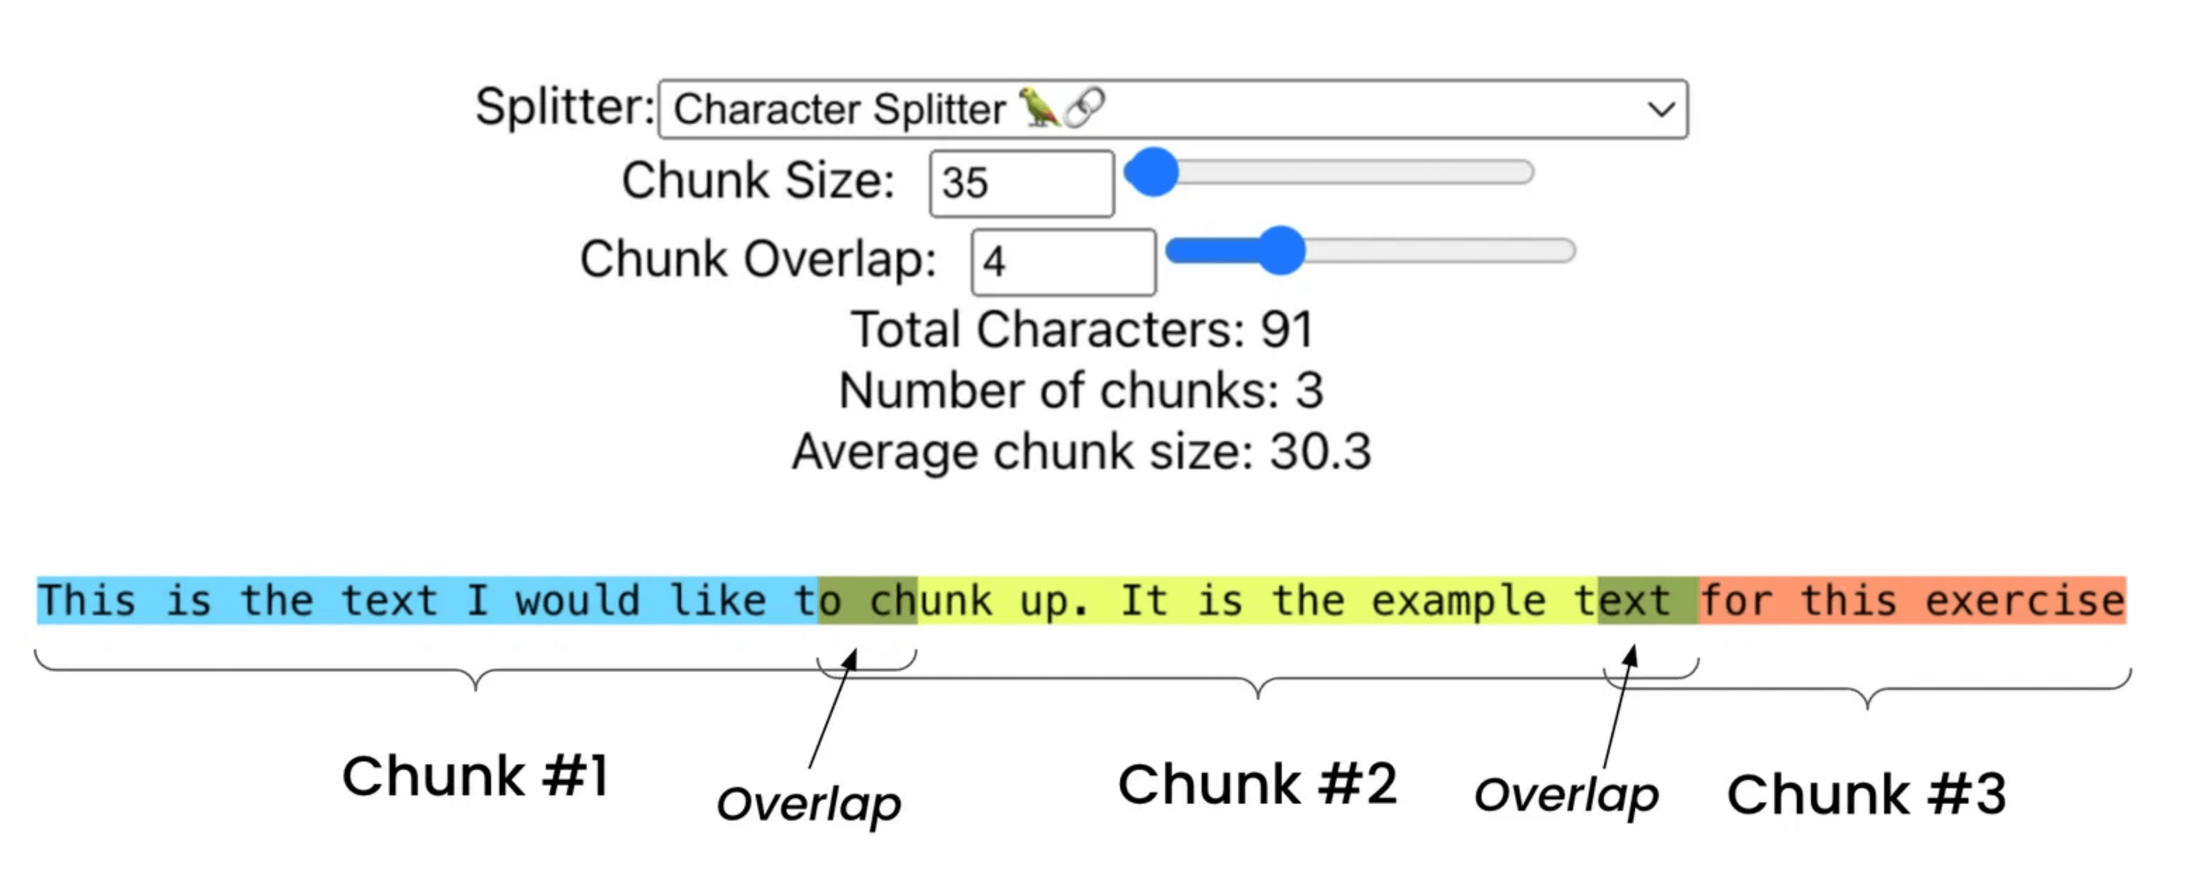
Стратегия 1: Fixed-Size Chunking
Документ разбивается на фрагменты фиксированного размера (например, 512 токенов) с перекрытием. Это самый простой, быстрый и предсказуемый метод обработки данных.
Преимущества
Недостатки
Простая и быстрая реализация
Разрывает предложения и абзацы
Предсказуемое распределение размеров
Игнорирует семантическую структуру
Эффективно для однородных текстов
Риск потери контекста на границах

Slide 5
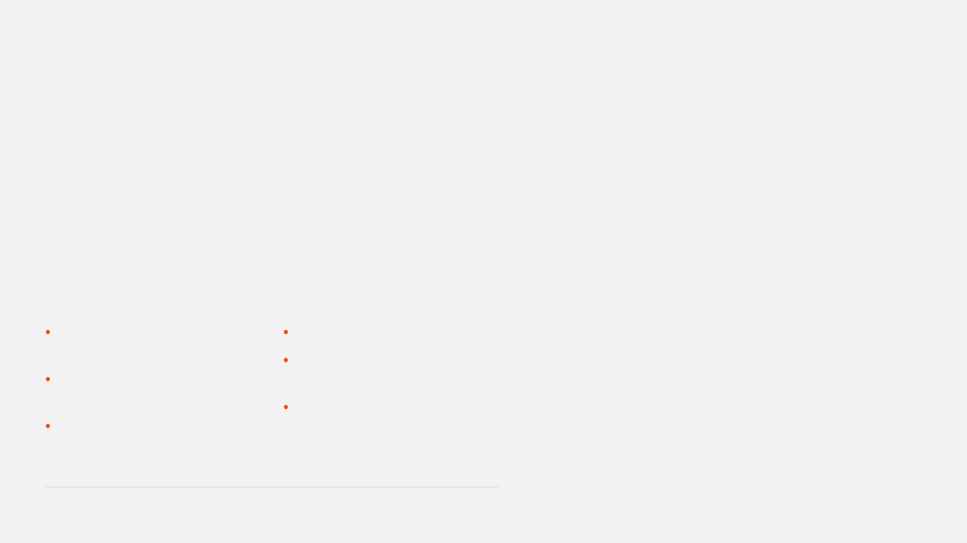
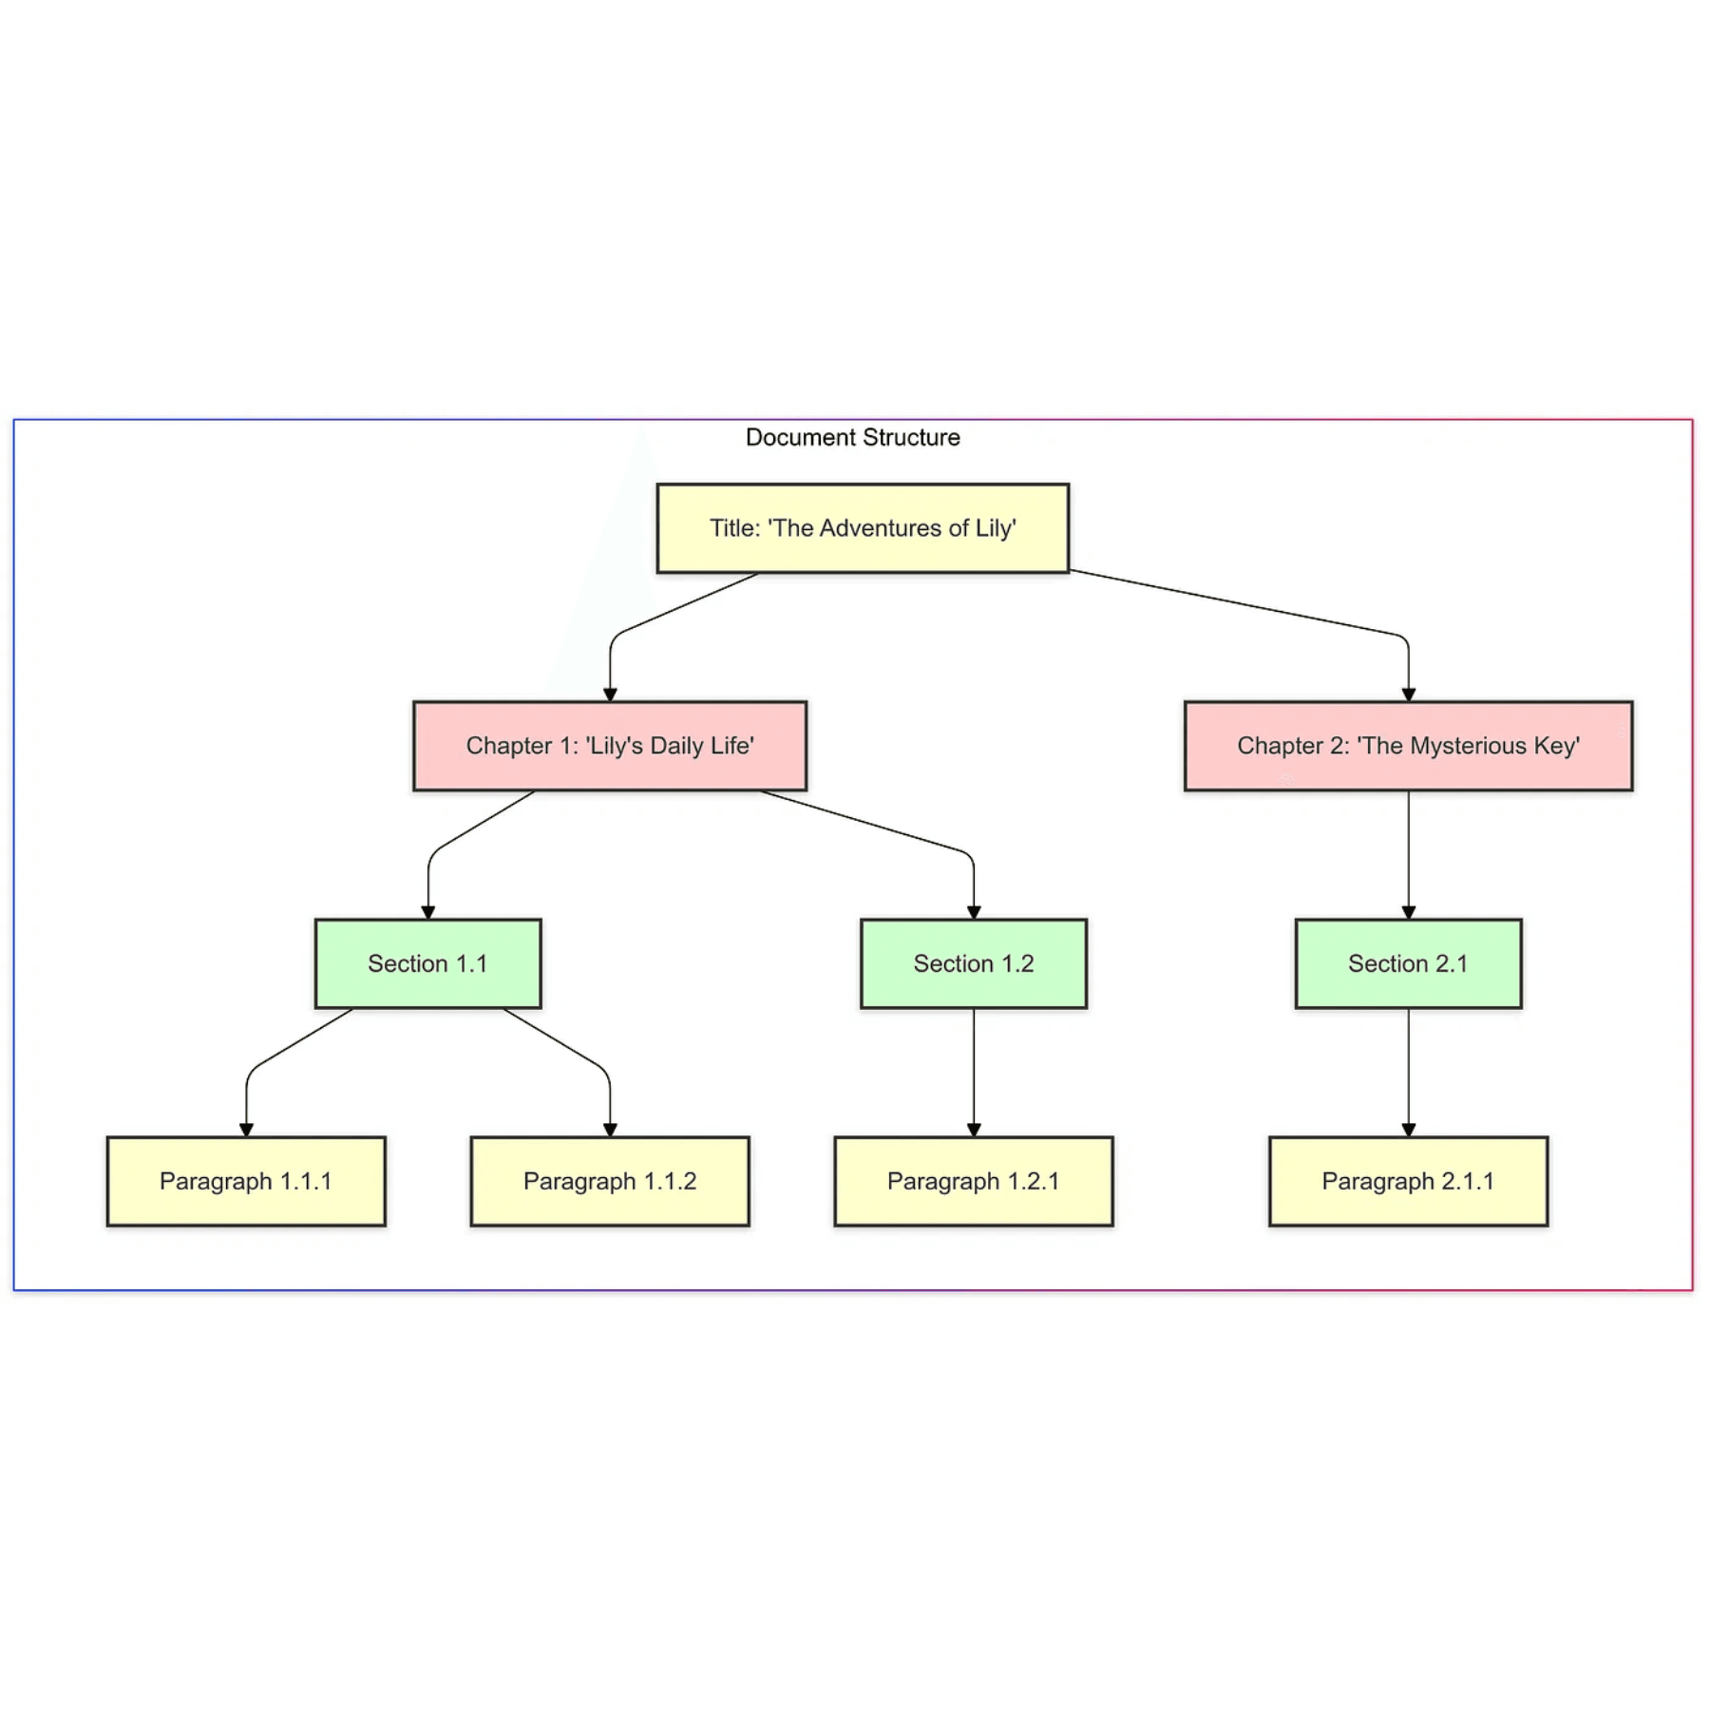
Стратегия 2: Семантическое разделение
Суть метода: Чанки создаются на основе логической структуры документа — абзацы, предложения, заголовки. Система анализирует структуру и разбивает текст в местах естественных разрывов.
Преимущества
Недостатки
•
Сохраняет семантическое единство
•
Требует сложного парсинга
•
Медленнее на больших объёмах
•
Чанки содержат полные мысли
•
Непредсказуемый размер чанков
•
Высокая точность поиска по смыслу
Когда использовать
Document Structure Hierarchy
Для документов с чёткой структурой: научные статьи, технические
отчёты, учебники, законодательные акты.

Slide 6
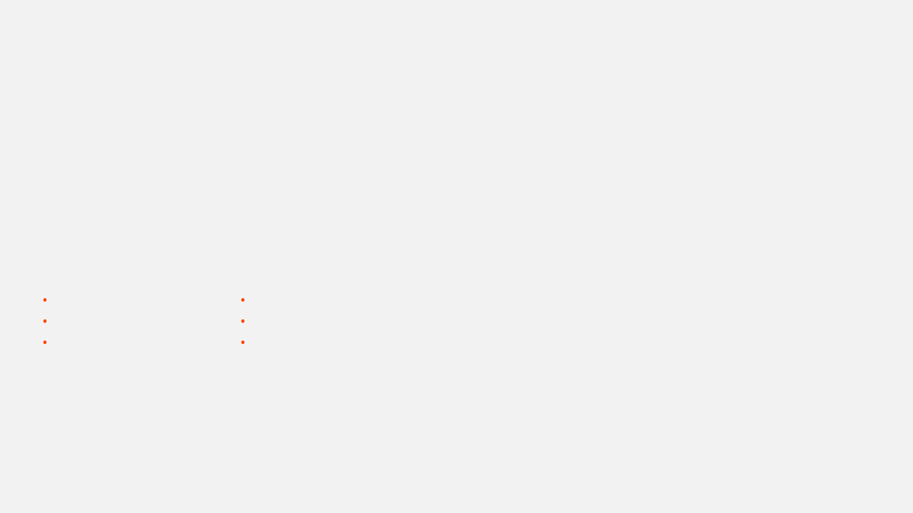
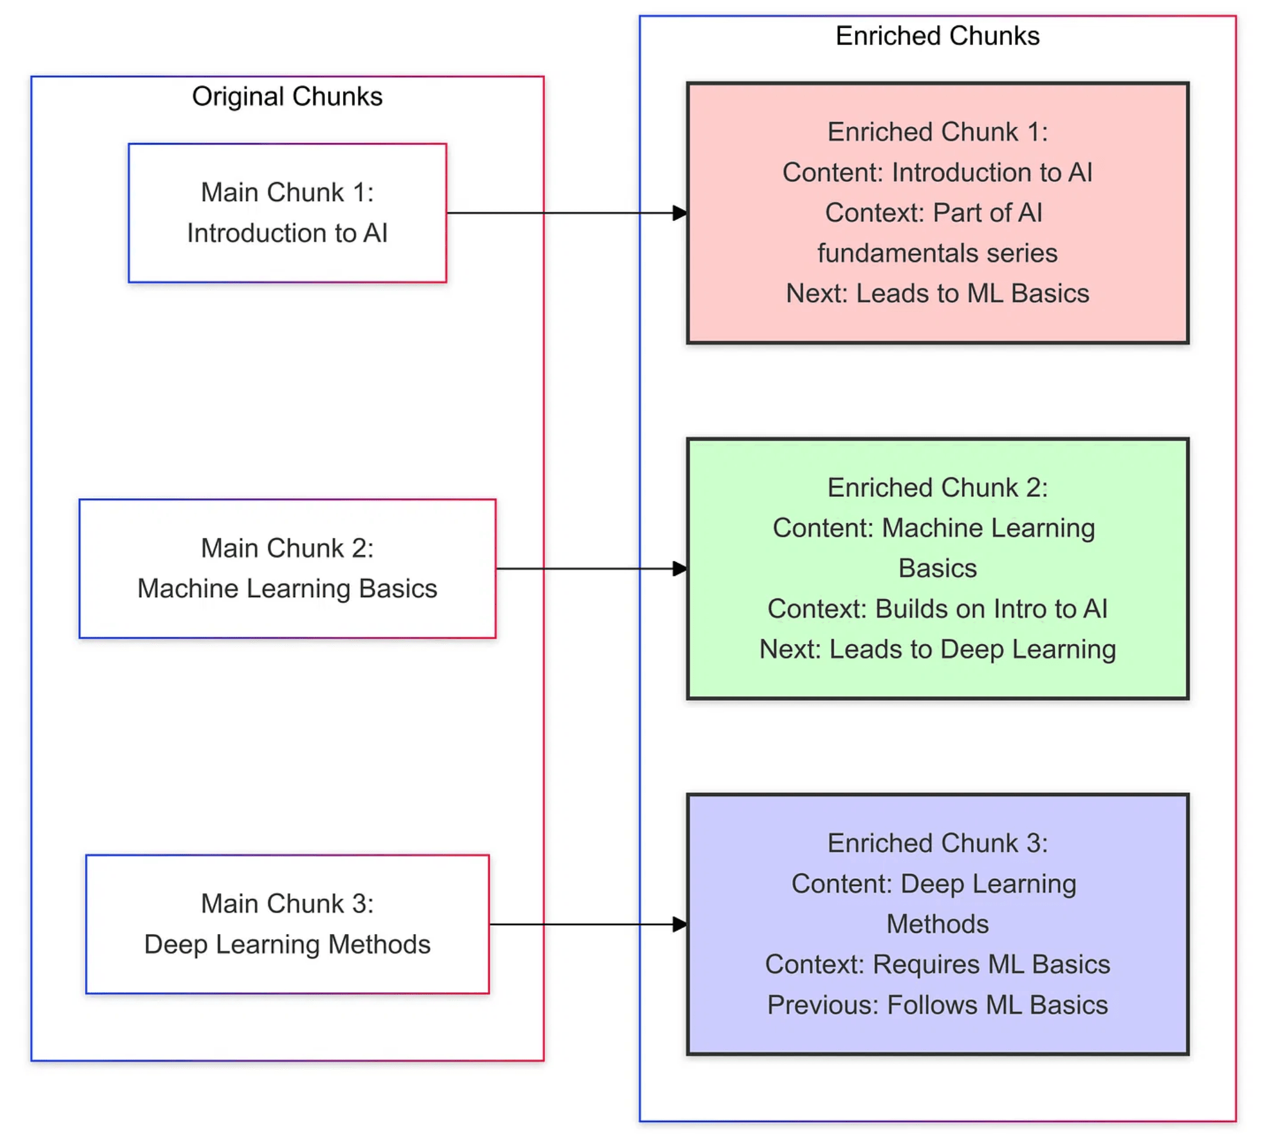
Стратегия 3: Рекурсивное разделение
Суть метода
Иерархическое разбиение: сначала крупные логические блоки (разделы), затем подразделы, абзацы, и в конце — по размеру. Гибрид структуры и размера.
Преимущества
Недостатки
•
Сохраняет иерархию
•
Сложная реализация
•
Адаптивность к типам
•
Требует настройки
•
Баланс семантики
•
Медленнее простого
Когда использовать:
Для сложных документов с глубокой иерархией (книги, технические спецификации, отчёты).

Slide 7
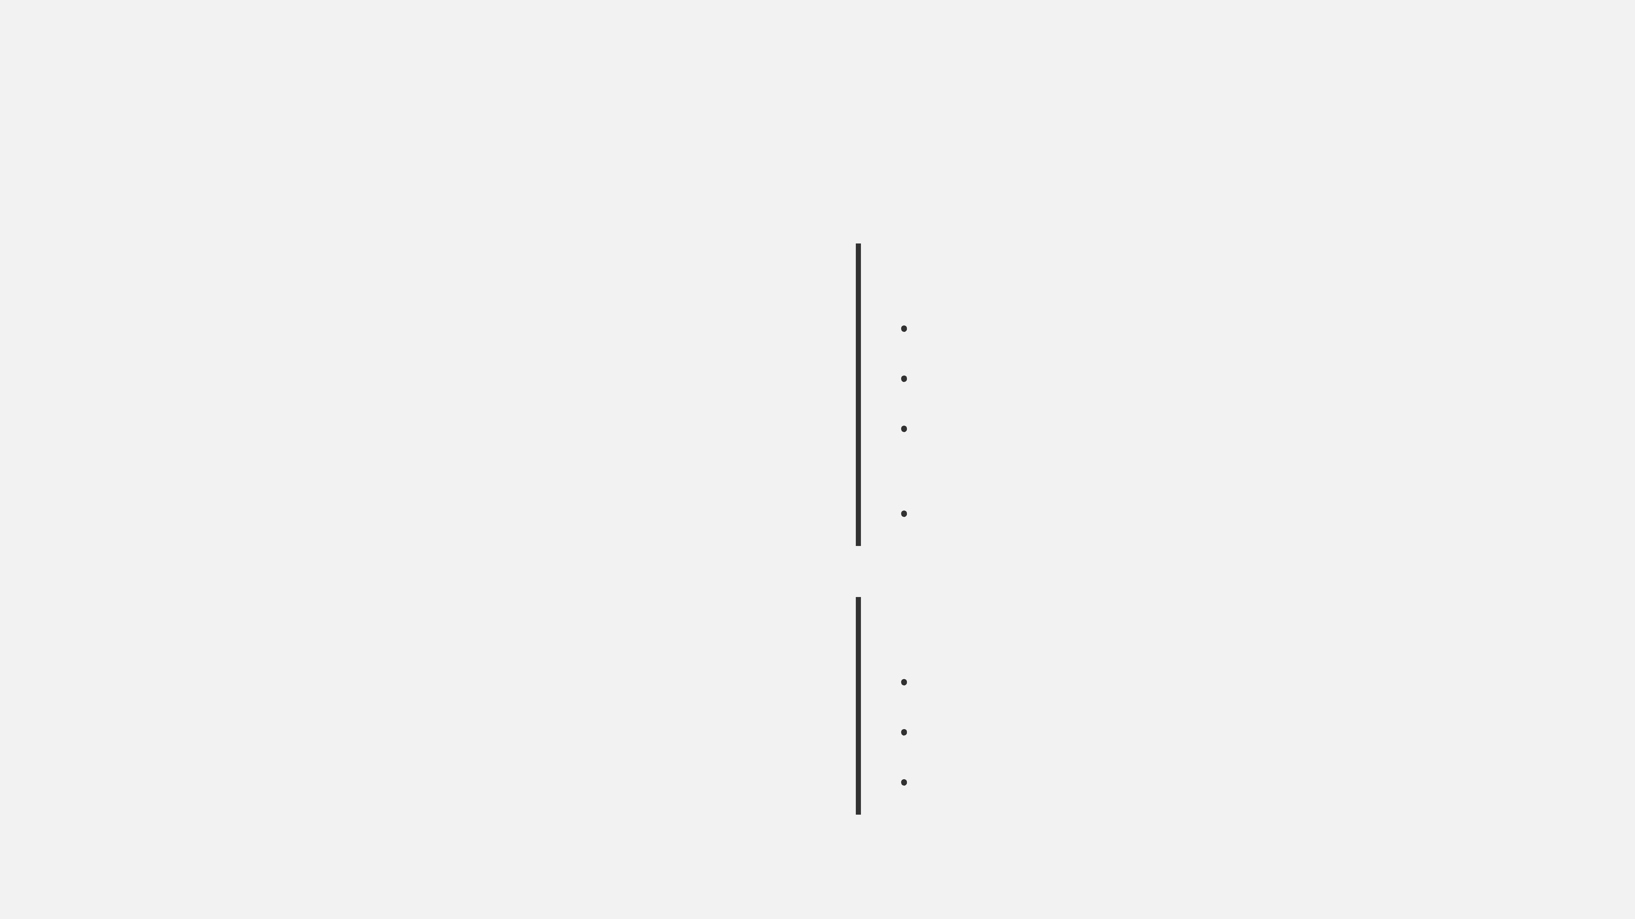
04
Metadata-Aware Chunking
Суть метода
Преимущества
При разделении сохраняются и используются метаданные документа (автор, дата, источник, раздел). Каждый чанк содержит контекст исходного документа.
•
Улучшает фильтрацию и поиск по метаданным
•
Помогает отследить источник информации
•
Позволяет применять разные стратегии для разделов
•
Упрощает обновление и версионирование
Когда использовать
Недостатки
Идеально для корпоративных баз знаний, научных архивов и документов со сложной атрибуцией, где важна фильтрация по источнику.
•
Требует наличия структурированных метаданных
•
Увеличивает объём хранилища
•
Усложняет процесс индексирования

Slide 8





Размер чанка: компромиссы
Маленькие 128-256 токенов
Средние 512-1024 токена
Большие 2048+ токенов
Точный поиск, меньше шума
Баланс контекста и точности
Полный контекст, цельность
Потеря контекста
Стандарт для многих моделей
Включает нерелевантную информацию
Больше чанков для индекса
Может быть велик для простых вопросов
Медленнее обработка
Подходит для:
Подходит для:
Подходит для:
FAQ, коротких ответов,
Большинства RAG-приложений,
Глубокого анализа, суммаризации,
фактологического поиска
общих документов
сложных запросов
Рекомендация:
Начните со 512 токенов и экспериментируйте на вашем датасете.

Slide 9
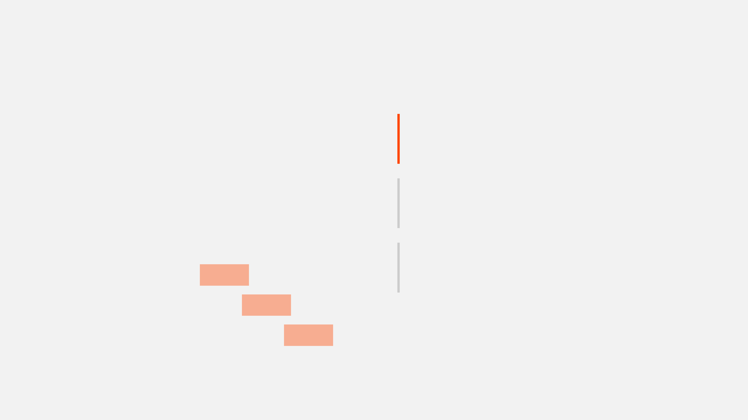
Перекрытие (Overlap)
Проблема и Решение
10-20% Перекрытия
Информация может быть разделена между двумя чанками, что приводит к потере контекста. Решение — последующий чанк начинается со смещением назад.
Оптимальный баланс. Снижает потерю информации на границах без существенного дублирования.
30-50% Перекрытия
Обеспечивает лучший контекст, но значительно увеличивает объём данных и индекс.
50%+ Перекрытия
Чанк 1 (0-512)
Избыточно. Замедляет поиск и увеличивает расходы без значительного прироста качества.
Чанк 2 (384-896)
Чанк 3 (768-1280)
Overlap Area
Рекомендация
Используйте 10-20% перекрытия как стартовую точку для большинства задач.

Slide 10

Специальные случаи: Таблицы
Таблицы и структурированные данные требуют особого подхода. Простое разбиение по строкам может разорвать связь между заголовками и данными, делая чанки бесполезными.
1. Преобразование в текст
2. Сохранение структуры
3. Гибридный подход
Таблица конвертируется в описание на естественном языке ("Таблица показывает...").
Каждая таблица выделяется в отдельный чанк с сохранением HTML/Markdown разметки и метаданных.
Создается текстовое описание для поиска (embedding), а оригинальная таблица сохраняется в метаданных для LLM.
Рекомендация
Исходные данные
| Месяц | Продажи | |-------|---------| | Янв | 50,000 | | Фев | 55,000 |
Преобразование для поиска
→
"В январе продажи составили 50 000, в феврале 55 000. Тренд показывает рост."

Slide 11

Специальные случаи: Код
Проблема
Код имеет жесткую синтаксическую структуру. Разбиение посередине функции или класса делает фрагмент бесполезным для LLM.
Инструменты
Tree-sitter
AST Analysis
Стратегии разбиения
LangChain CodeSplitter
LlamaIndex CodeSplitter
1. Синтаксическое разбиение
Разделение строго по границам функций, классов и методов.
2. Контекстное разбиение
Рекомендация
Каждая функция сохраняется вместе с предшествующими комментариями и документацией.
Для кодовых баз всегда используйте AST-парсинг. Никогда не используйте простое разбиение по символам.
3. Иерархическое разбиение
Модуль → Класс → Метод. Сохранение пути к коду.

Slide 12




Оценка качества чанкинга
Ключевые метрики
Процесс тестирования
Релевантность (Precision)
01
Создание Golden Dataset Подготовьте набор пар "Вопрос — Идеальный ответ" и ссылки на исходные документы.
Какой процент найденных чанков действительно полезен для ответа?
Полнота (Recall)
02
Проверка Retrieval Запустите поиск и проверьте, попадают ли правильные чанки в топ выдачи (Top-K).
Найдены ли все необходимые фрагменты информации?
Уровень шума
03
Сравнение стратегий Протестируйте разные размеры (256 vs 512) и методы (Fixed vs Semantic) на одних вопросах.
Сколько лишней информации попадает в контекст?
Скорость поиска
Время извлечения чанков из векторной базы.
Инструменты оценки:
Ragas
LlamaIndex Evaluation
TruLens

Slide 13

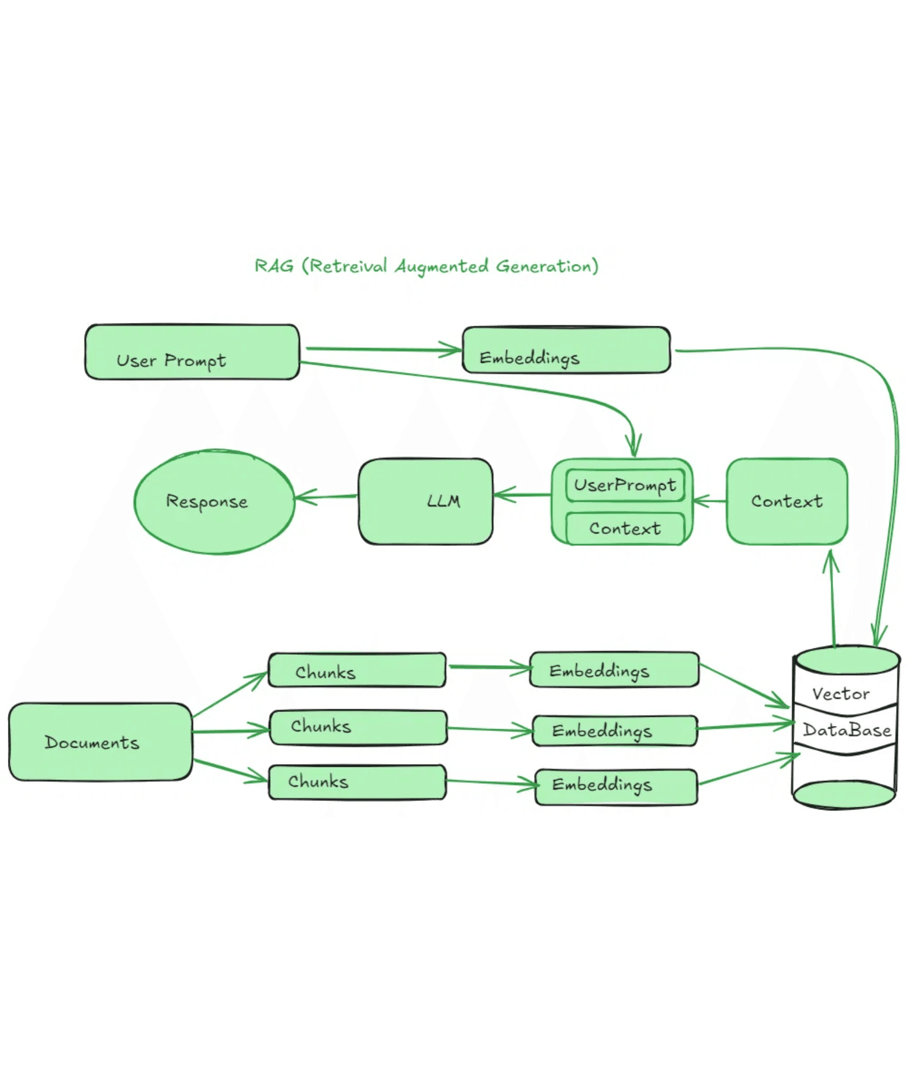
Инструменты и библиотеки
LangChain
Встроенные разделители (Character, Recursive) и интеграции.
LlamaIndex
Продвинутые стратегии с семантическим анализом узлов.
Unstructured
Обработка сложных форматов (PDF, HTML, Word) перед чанкингом.
Python Example
from langchain.text_splitter import RecursiveCharacterTextSplitter
splitter = RecursiveCharacterTextSplitter(
chunk_size=512,
chunk_overlap=50,
separators=["\n\n", "\n", " ", ""]
)
chunks = splitter.split_text(document)

Slide 14
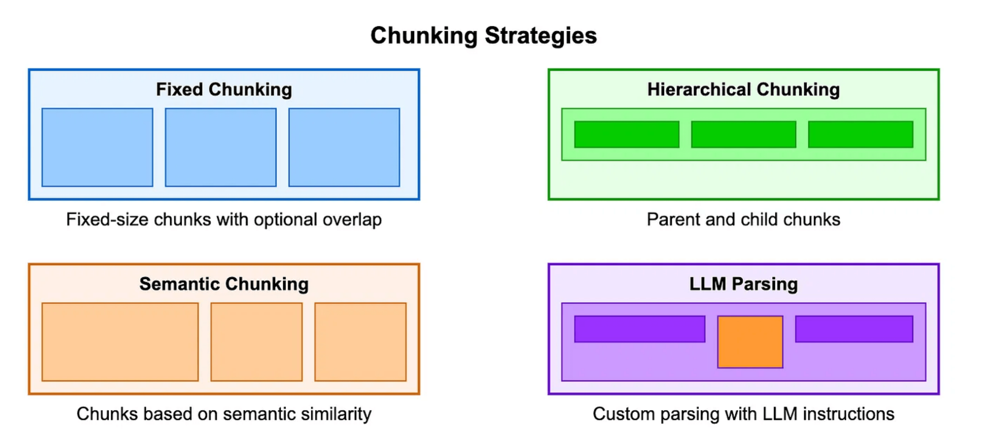
Best Practices и рекомендации
01
Начните с простого
04
Специальные случаи
Используйте фиксированный размер (512 токенов) с 10-20% перекрытием как базу.
Таблицы и код требуют отдельных стратегий (AST, гибридный подход).
02
Учитывайте структуру
05
Оценивайте качество
Если документ структурирован, используйте семантическое разделение.
Регулярно измеряйте Precision и Recall на тестовых вопросах.
03
Сохраняйте метаданные
06
Экспериментируйте
Всегда прикрепляйте источник, дату и контекст к каждому чанку.
Нет универсального решения. Тестируйте разные параметры на ваших данных.

Slide 15

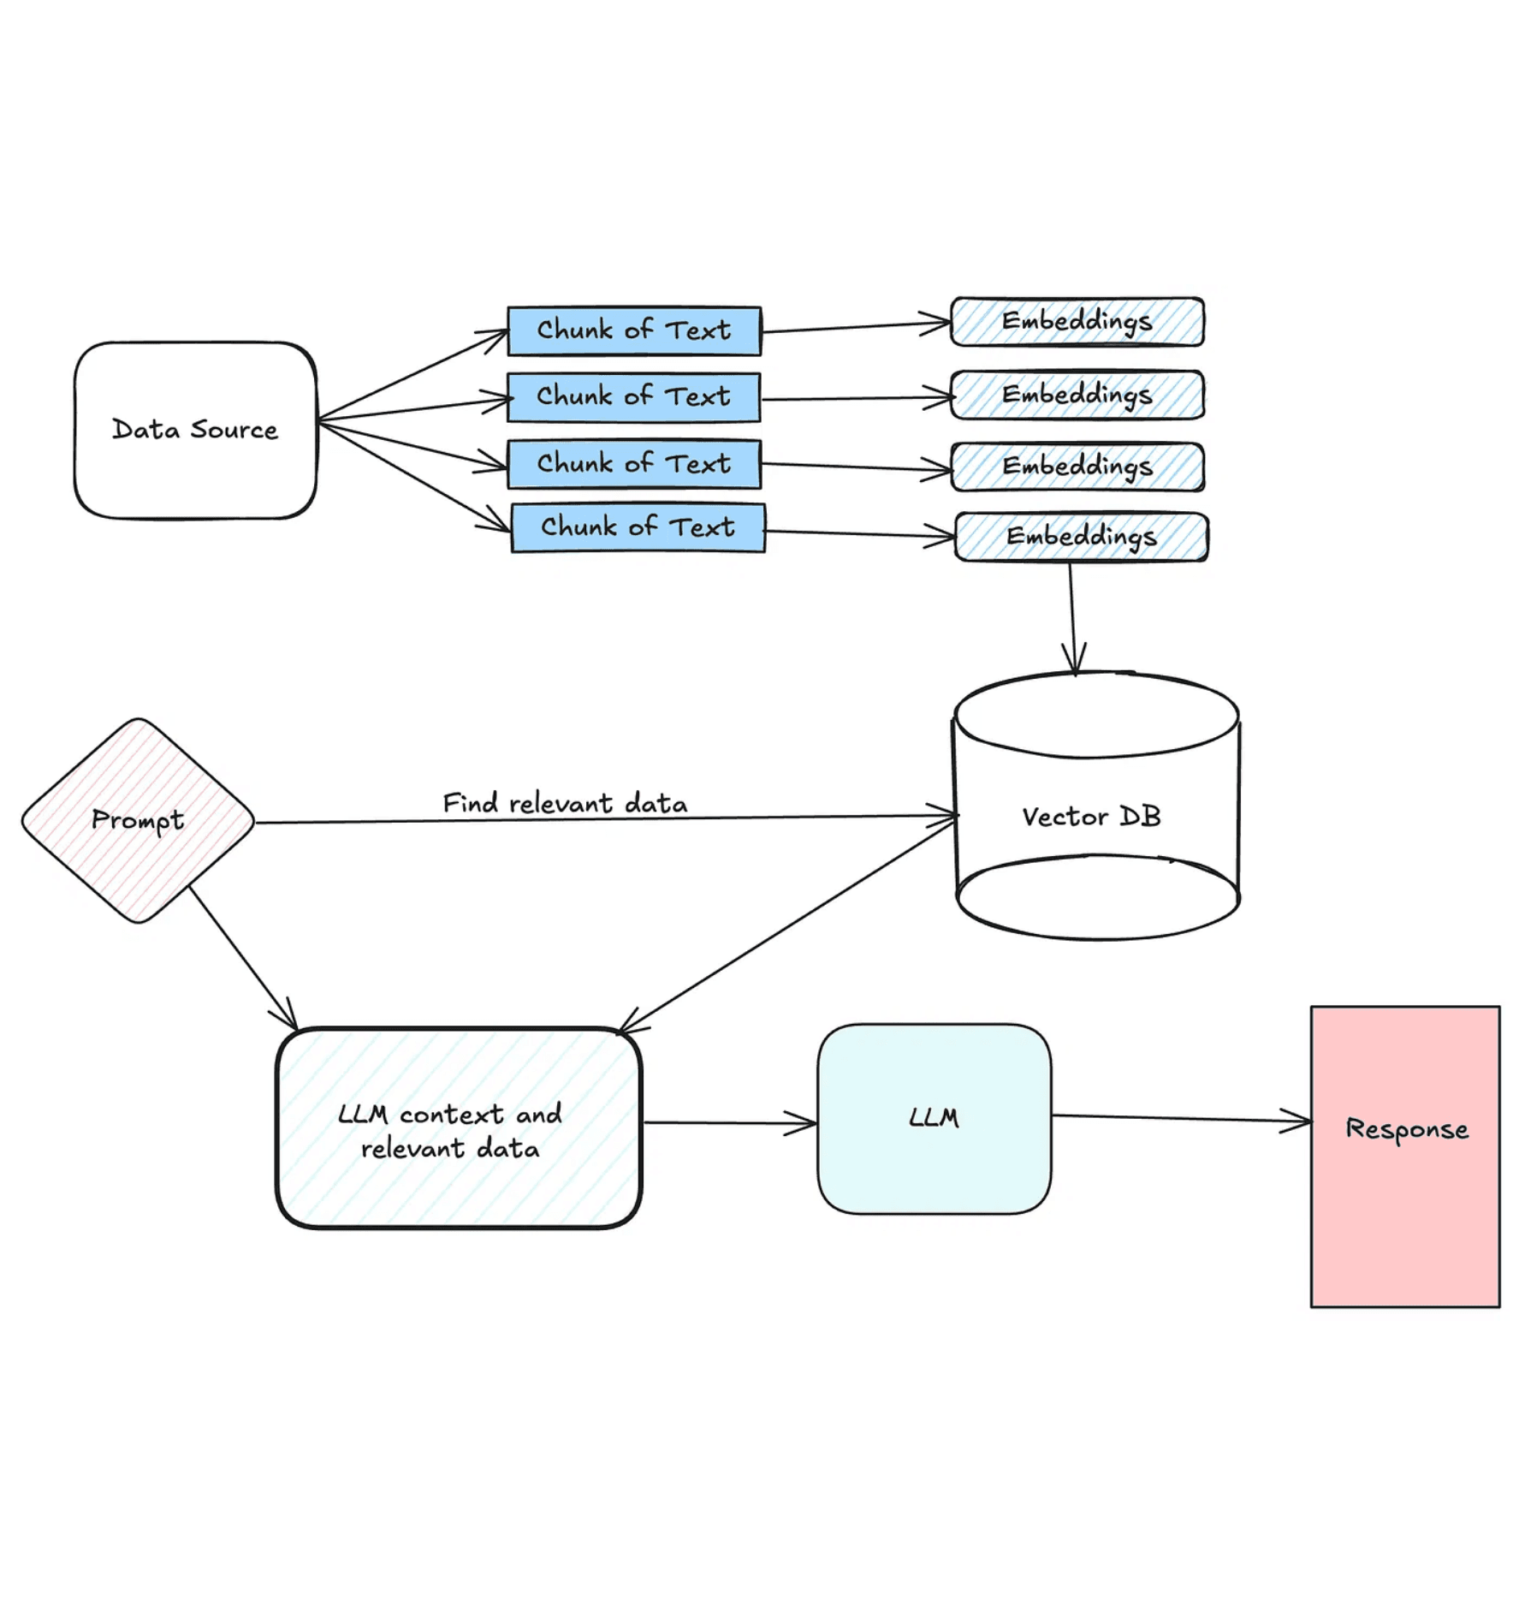
Практический пример
Задача: Чанкинг научной статьи (10 стр.)
01
Анализ структуры
Выделение разделов: Аннотация, Введение, Методология, Результаты.
02
Выбор стратегии
Рекурсивное разделение (Recursive Chunking) для сохранения иерархии.
03
Параметры
Размер: 512 токенов. Перекрытие: 50 токенов. Разделители: Абзацы (\n\n).
04
Метаданные
Добавление к каждому чанку: Название раздела, Номер страницы.
05
Результат
~20 семантически цельных чанков, готовых к точному поиску.
Data Flow Visualization

Slide 16
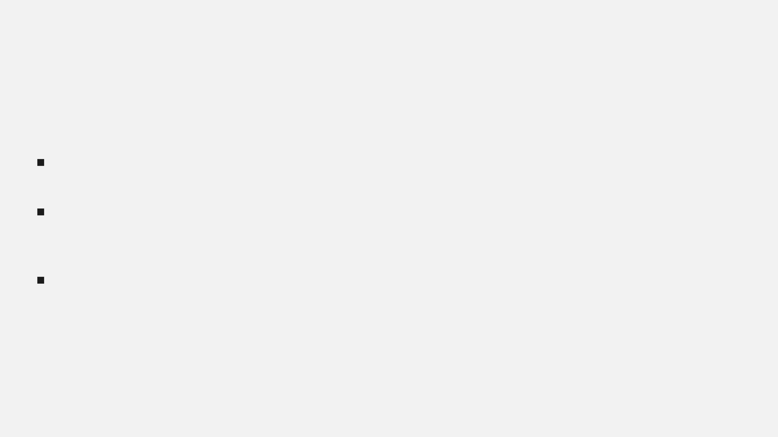

Заключение и следующие шаги
Ключевые выводы
■
Чанкинг — фундамент RAG. Качество поиска напрямую зависит от стратегии разделения.
■
Нет универсального решения. Оптимальная стратегия зависит от структуры ваших документов.
■
Баланс критичен. Необходимо найти компромисс между размером чанка, перекрытием и семантикой.
Практическое задание
Возьмите ваш датасет и протестируйте 3 разные стратегии чанкинга. Сравните качество поиска на 10 тестовых вопросах.

Slide 17
Подготовка текстовых данных
Этапы подготовки (предобработки) текстовых данных:
приведение к одному регистру
замена «нетекстовой» информации
удаление пунктуации
токенизация
удаление стоп-слов, редких и частых слов
стемминг
лемматизация
векторизация

Slide 18
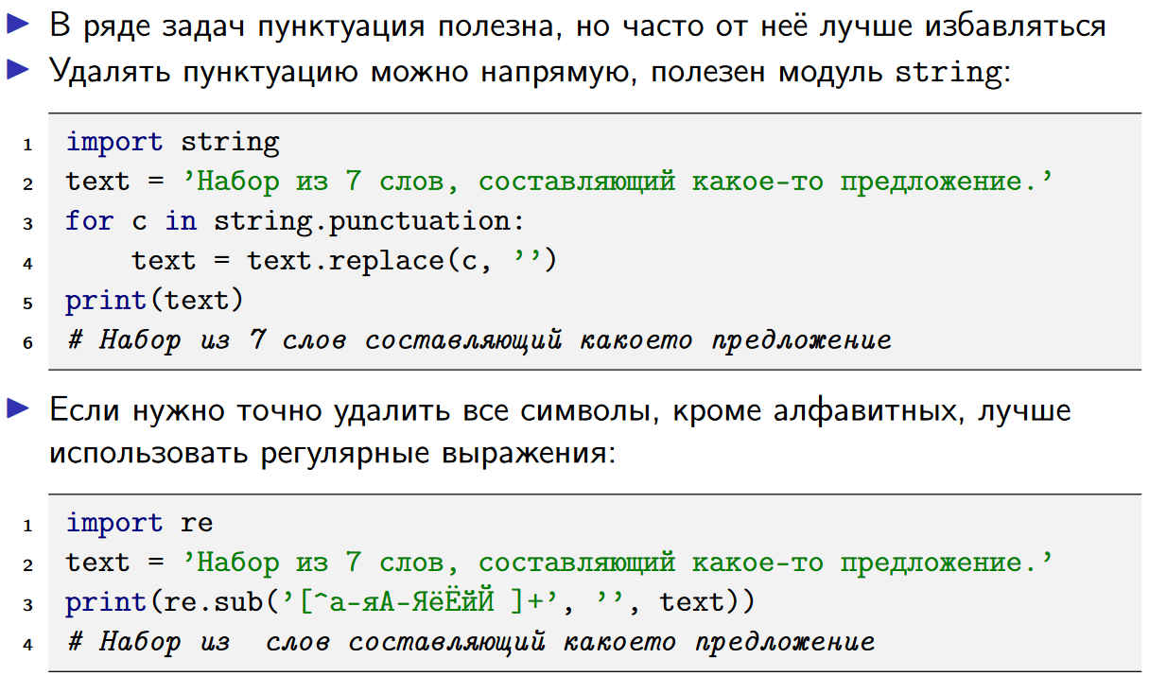
Удаление пунктуации

Slide 19
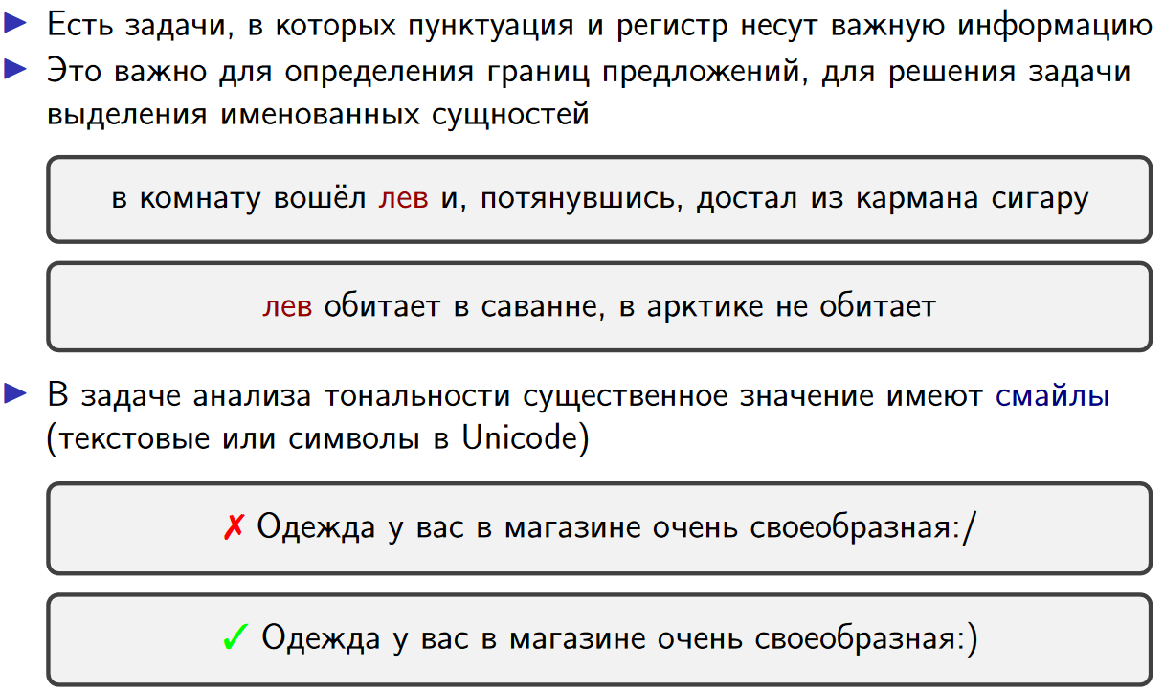
Регистр и пунктуация

Slide 20
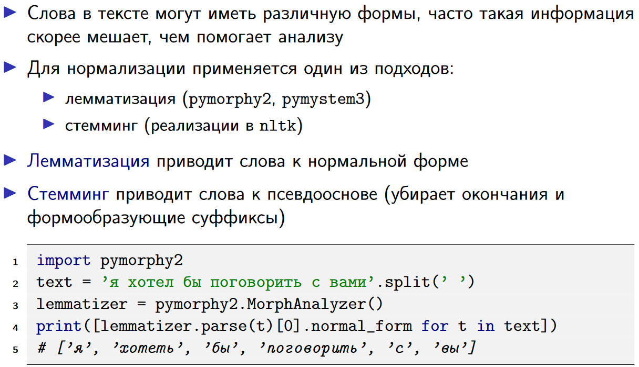
Лемматизация и стемминг

Slide 21
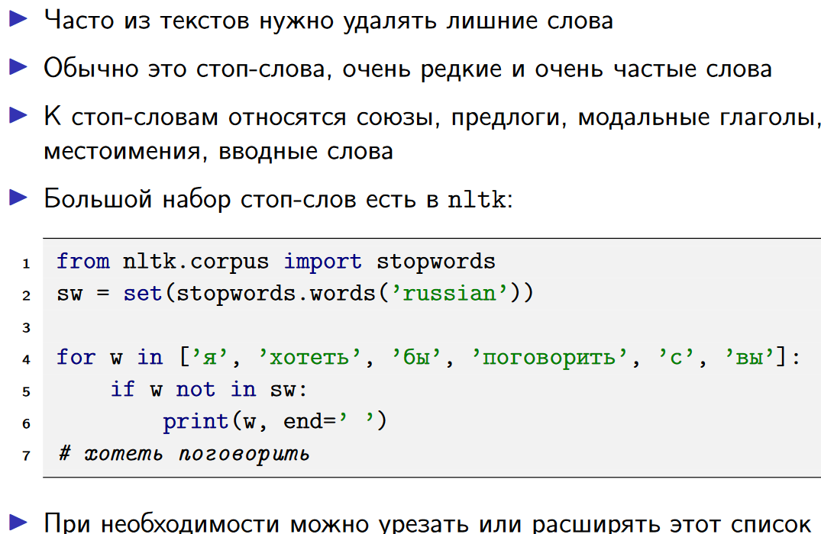
Фильтрация словаря

Slide 22
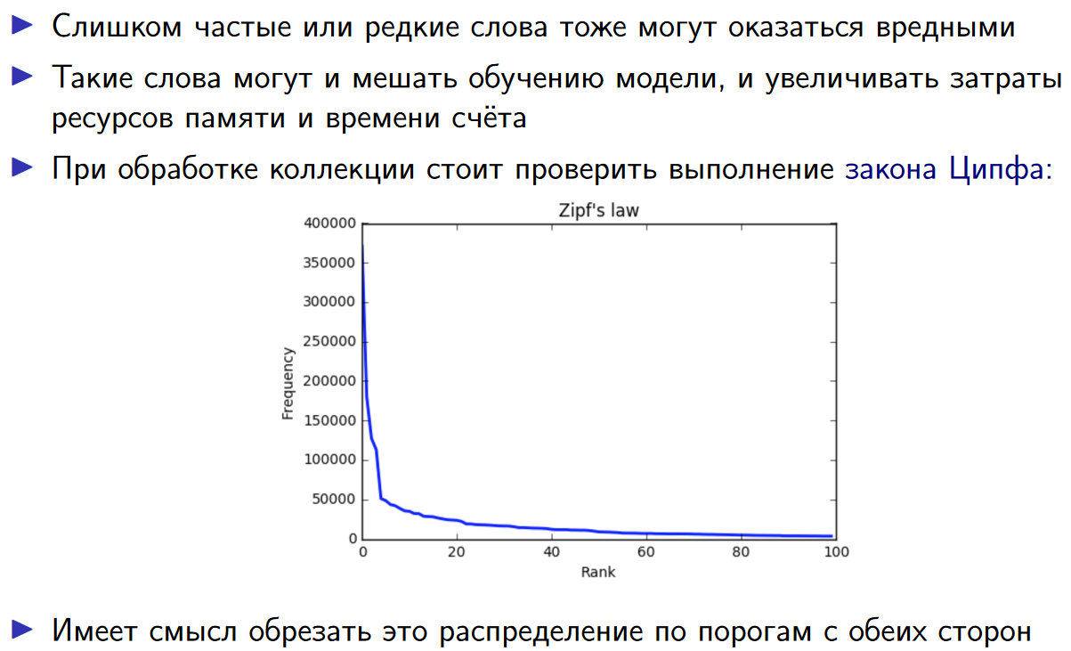
Фильтрация словаря

Slide 23
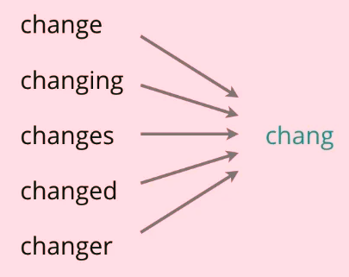
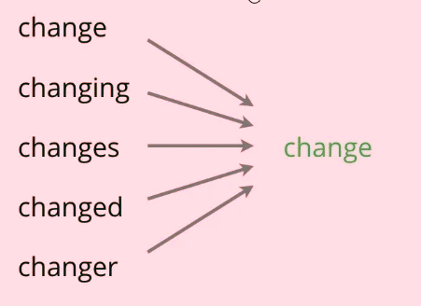
Стемминг
Лемматизация
Учитывает контекст и преобразует слово в его значимую базовую форму, которая называется леммой.
Урезает слово до их основ, не всегда оставляя действительные слова.

Slide 24

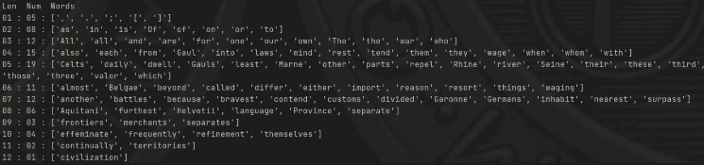
Подготовка текста
к стеммингу/лемматизации
Токенизация текста

Slide 25

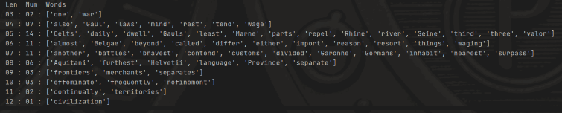
Подготовка текста
к стеммингу/лемматизации
Удаление стоп-слов

Slide 26




Алгоритмы стемминга
The LancasterStemmer
The PorterStemmer
The SnowballStemmer
Абстрактный класс
Экземпляры каждого из классов Stemmers
Функция стемминга, которая использует стеммер, передаваемый в качестве параметра
Передача стеммера и очищенного
текста в функцию stem

Slide 27
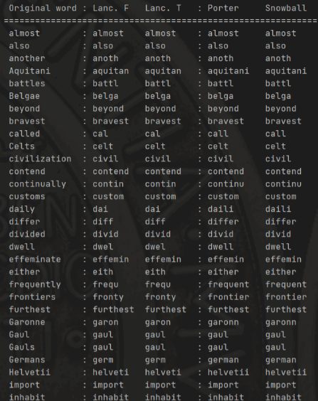
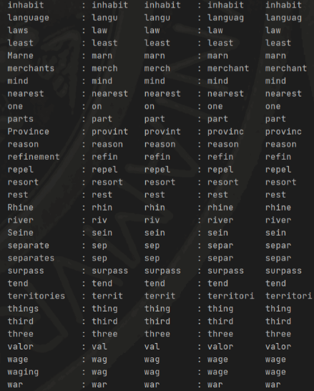
Алгоритмы стемминга
Результаты стемминга

Slide 28
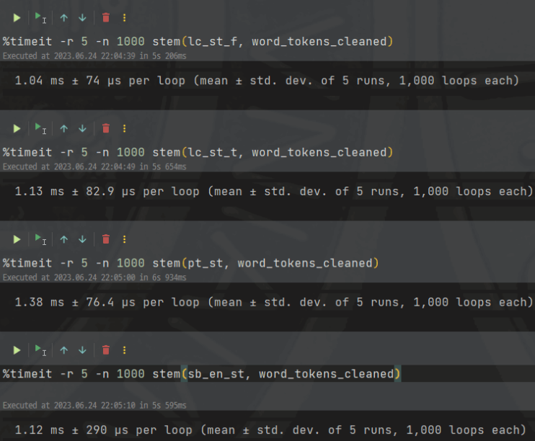
Алгоритмы стемминга
Скорость выполнения

Slide 29


Алгоритмы лемматизации
WordNet Лемматизатор
Загрузка словаря
Экземпляр лемматизатора
Функция лемматизации

Slide 30
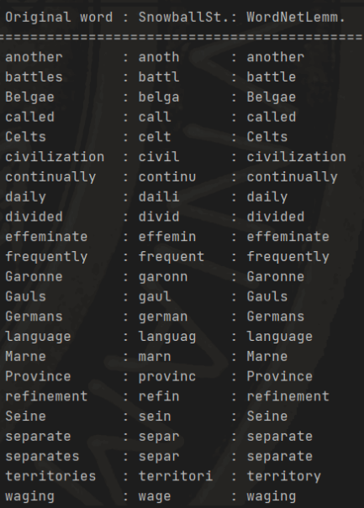
Алгоритмы лемматизации
Результат лемматизации WordNet

